Slide 1
الاتحاد الدولي للفنادق international hotels association أنشئ في عام 1946م بمدينة لندن (إنجلترا) ولقد حل محل الاتحاد الدولي للفندقيين المؤسس منذ عام 1869م ويعد من اهم المنظمات الدولية الفندقية ويضم في عضويته اعضاء الاتحادات الفندقية الاهلية بالدول المختلفة واعضاء المنشآت سواء كانت فنادق او مطاعم

Slide 2
يهدف الاتحاد إلى: 1-رعاية مصالح اصحاب الفنادق والمطاعم 2-الاهتمام بالسياحة الدولية وبنموها وتقدمها 3-المساهمة في رفع مستوى صناعة الفندقة الدولية 4-رفع كفاءة العاملين و إعداد الكوادر الفندقية المؤهلة والمدربة 5-تنظيم الاجتماعات واللقاءات بين الاعضاء وتبادل المعلومات المتعلقة بالنشاط الفندقي 6-اتخاذ الاجراءات المناسبة للقضاء على المعوقات والمشكلات التي تعترض مسيرة العمل الفندقي 7-نشر الدليل الدولي للفنادق

Slide 3
من هم أعضاء الاتحاد؟ 1/الفندق الدولي والوطني و سلاسل المطاعم 2/ المطورين والمستثمرين 3/فنادق ومطاعم فردية 4/مؤسسات الصناعة (مدارس الفنادق ، المراكز التعليمية ، الجامعات) 5/الطلاب / أصحاب الفنادق والمطاعم المستقلة 6/جمعيات المطاعم

Slide 4
مبادرتها: 1-برنامج فندق موقع التراث العالمي المشترك (ذكريات مشروع ترميم المستقبل مع اليونسكو) 2- المؤسس المشارك لصياغة "مدونة ECPAT" الخاصة بسلامة حماية الأطفال من الاستغلال في سياحة السفر. 3- السلامة في مكان العمل 4- فيروس نقص المناعة البشرية / متلازمة نقص المناعة المكتسب (الإيدز)، الذي تم نشره مع الأمم المتحدة / الإيدز.

Slide 5
الدول الاعضاء
الإمارات العربية المتحدة / الكويت / اسبانيا
الارجنتين / سويسرا / الصين / كرواتيا
كندا / هولندا

Slide 6
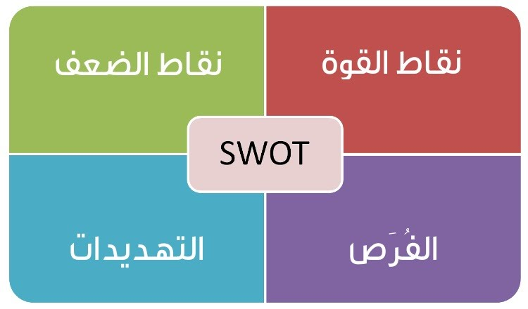
ضعف الاعلان عن الابحاث و الدارسات
عدم تقديم دورات تصنيف للمنشاة
اللغة الموحدة
دعم الفنادق وتطويرها
تصنيف الفنادق
قلة الاعضاء
الدعم المالي
التوسع المكاني للمنشاة
ضم جميع دول العالم للأعضاء

Slide 7
رابط موقع الاتحاد
http://www.ih-ra.org/index.php

